Slide 1
Мастер-класс
«Восьмерка- топотушка»
Муниципальное казенное дошкольное образовательное учреждение «Детский сад №3 п.Теплое»
Подготовил: воспитатель средней группы
Фетисова Жанна Юрьевна

Slide 2
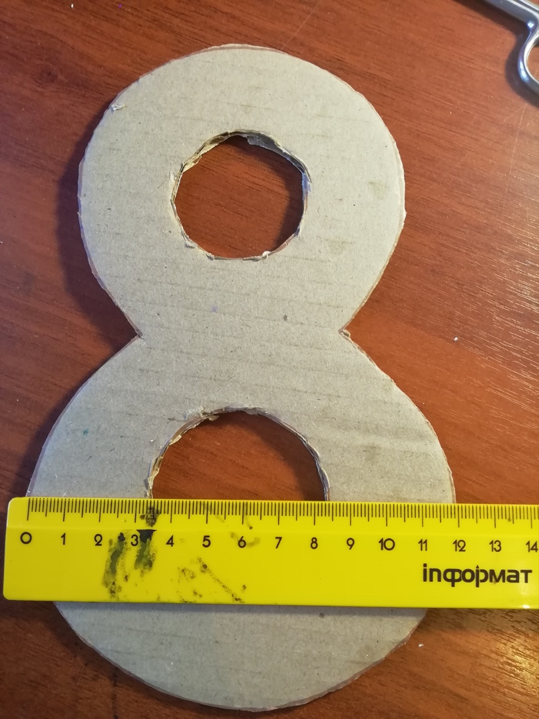
Берем 8 вырезаем из картона

Slide 3
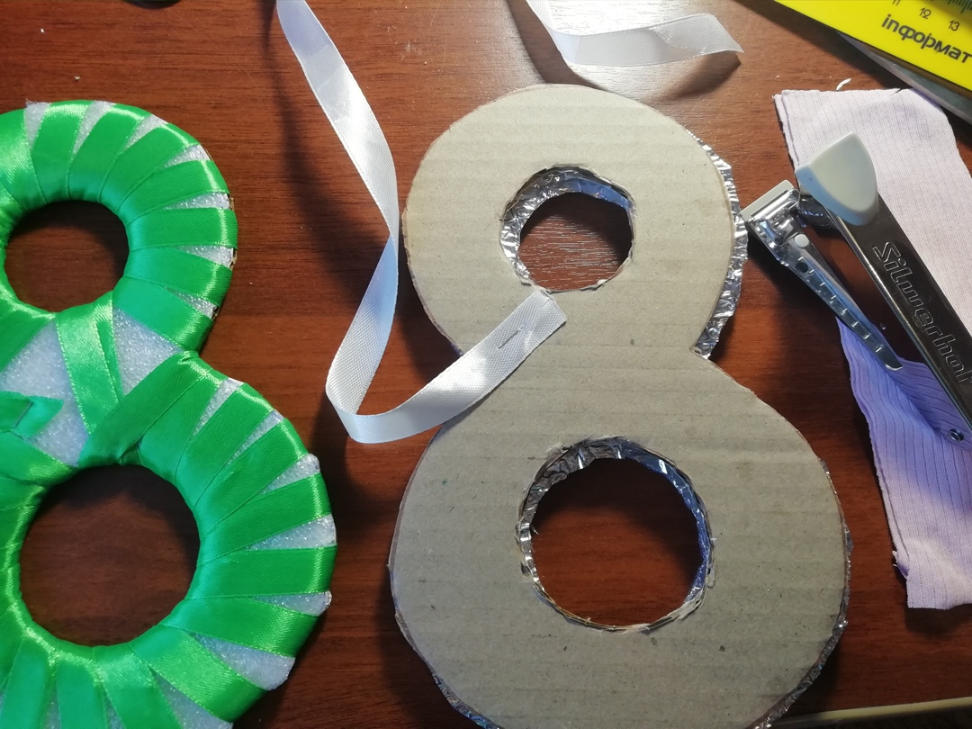
Крепим ленту на степлер и обматываем 8

Slide 4
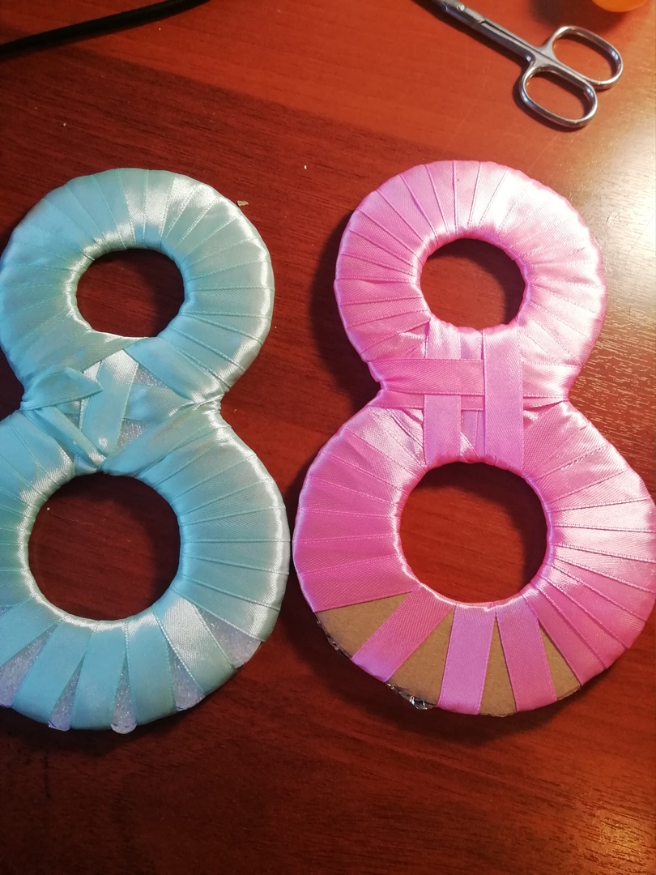

Slide 5
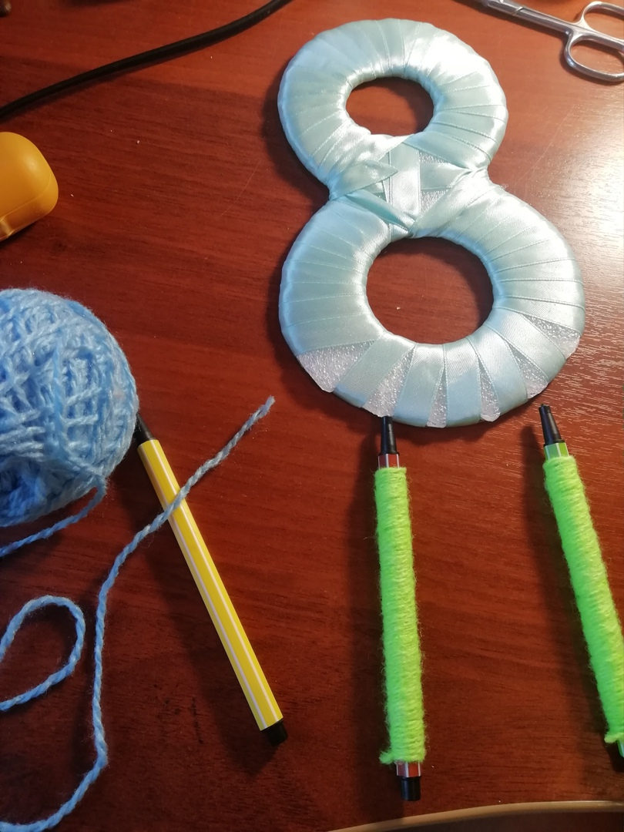
Берем фломастеры или карандаши обматываем их шерстяной ниткой. Это будут ножки

Slide 6
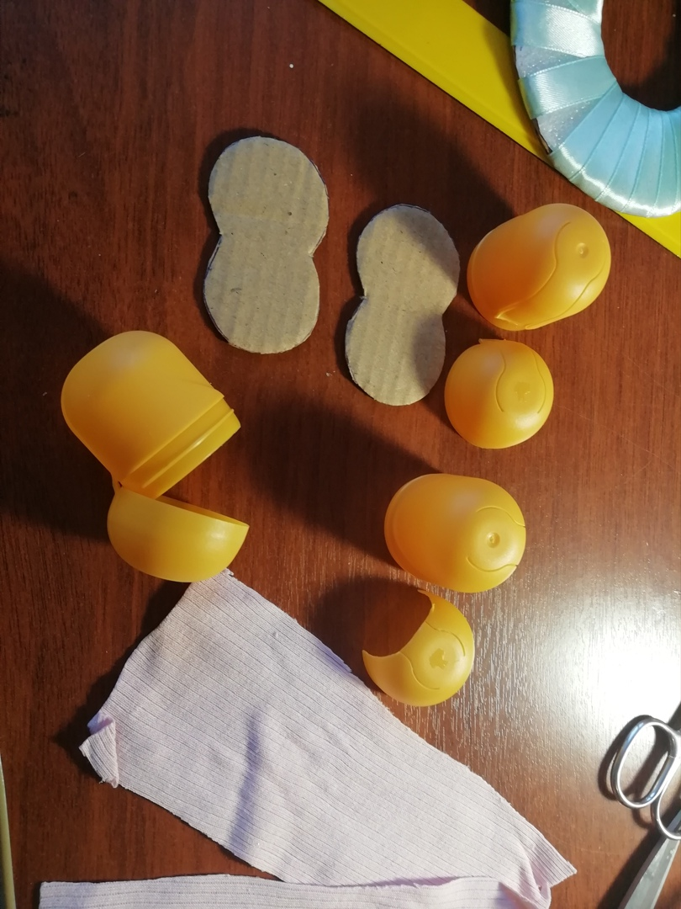
Берём 2 киндера, отрезам головку, на головах выемку немного обрезаем, видно? Для подошвы из картона, но чтоб потоньше был, размер подошвы можно сложить вместе киндер и первую заготовку вырезать

Slide 7
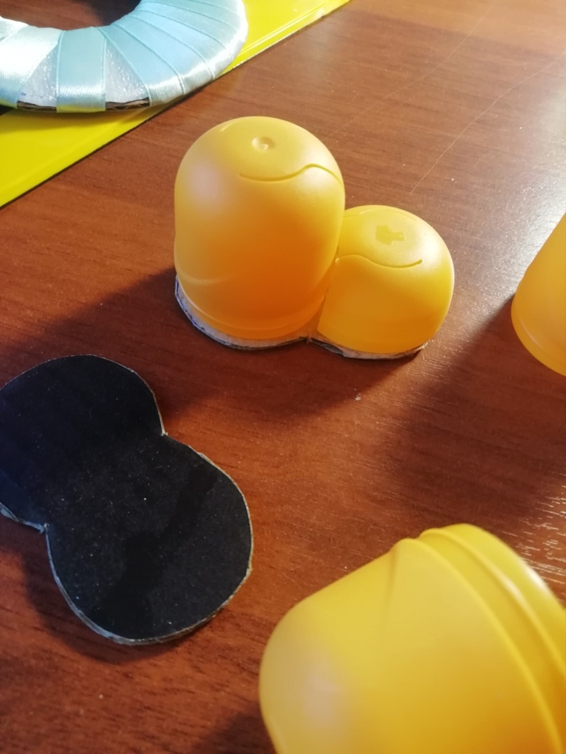
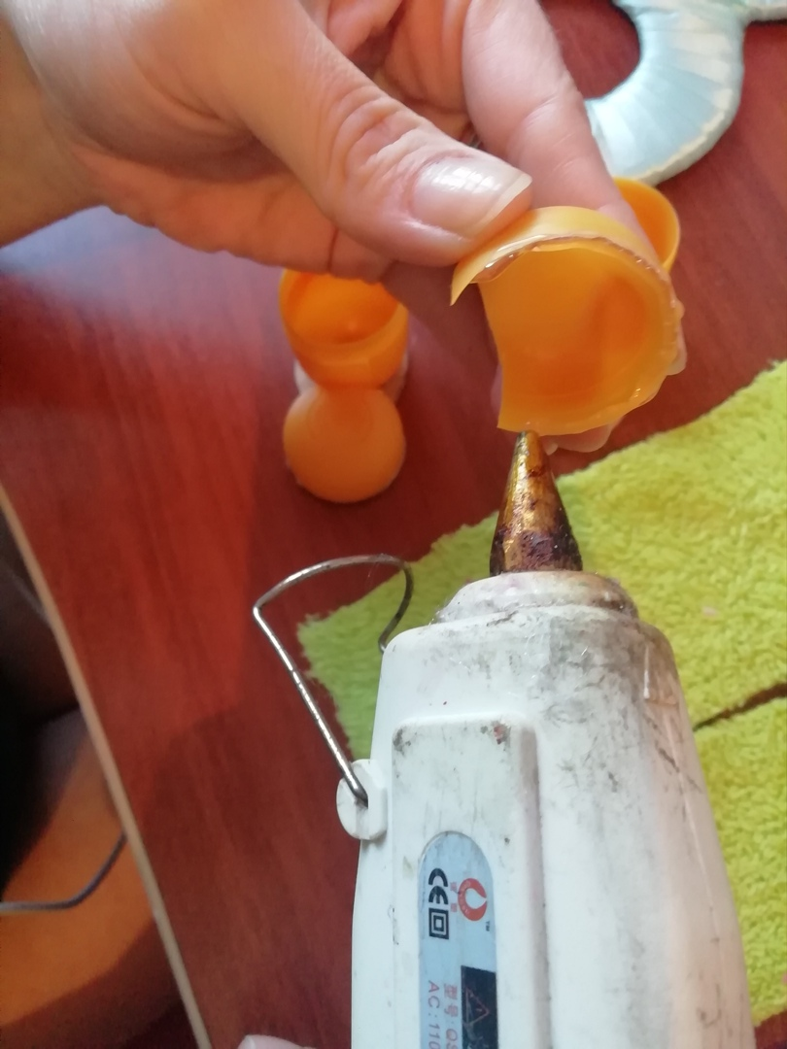

Slide 8
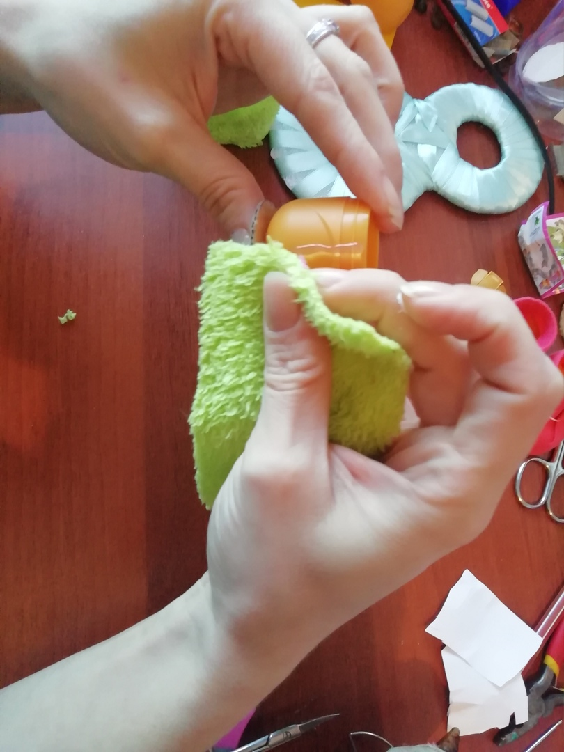
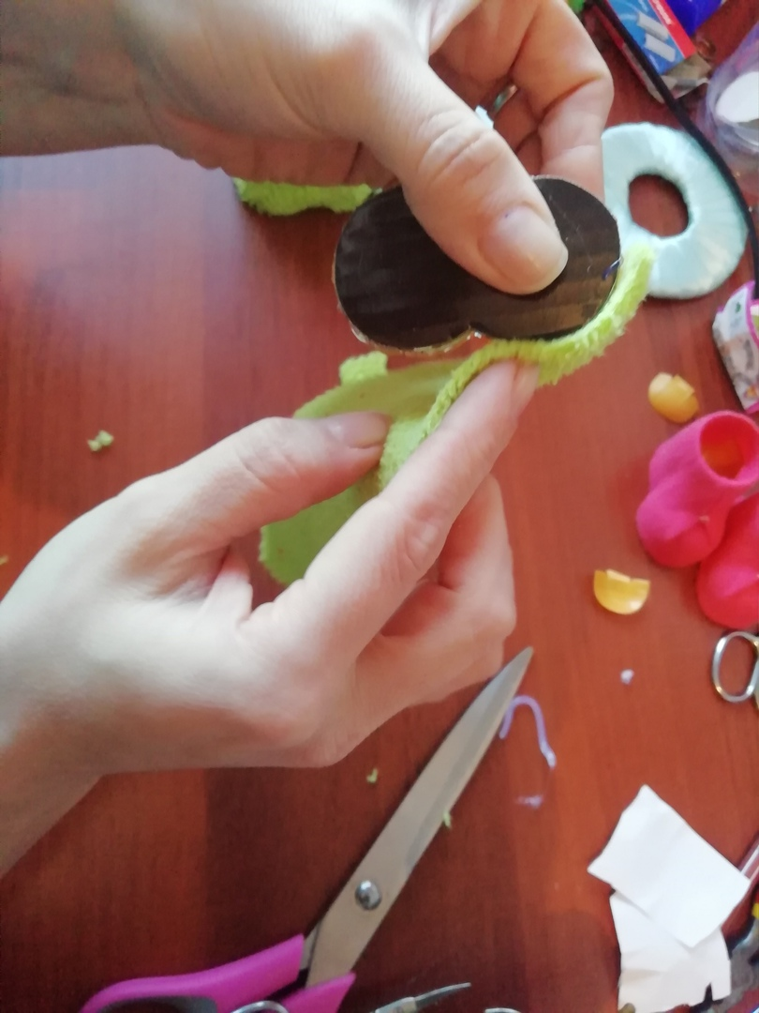
Начинаем обклеивать тапочки тканью по кругу

Slide 9
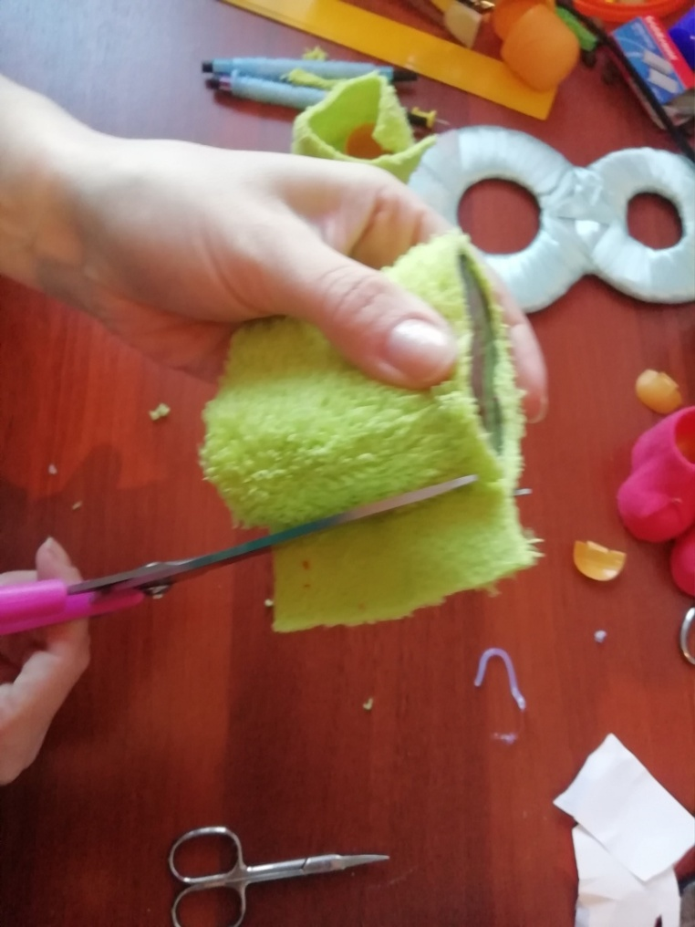
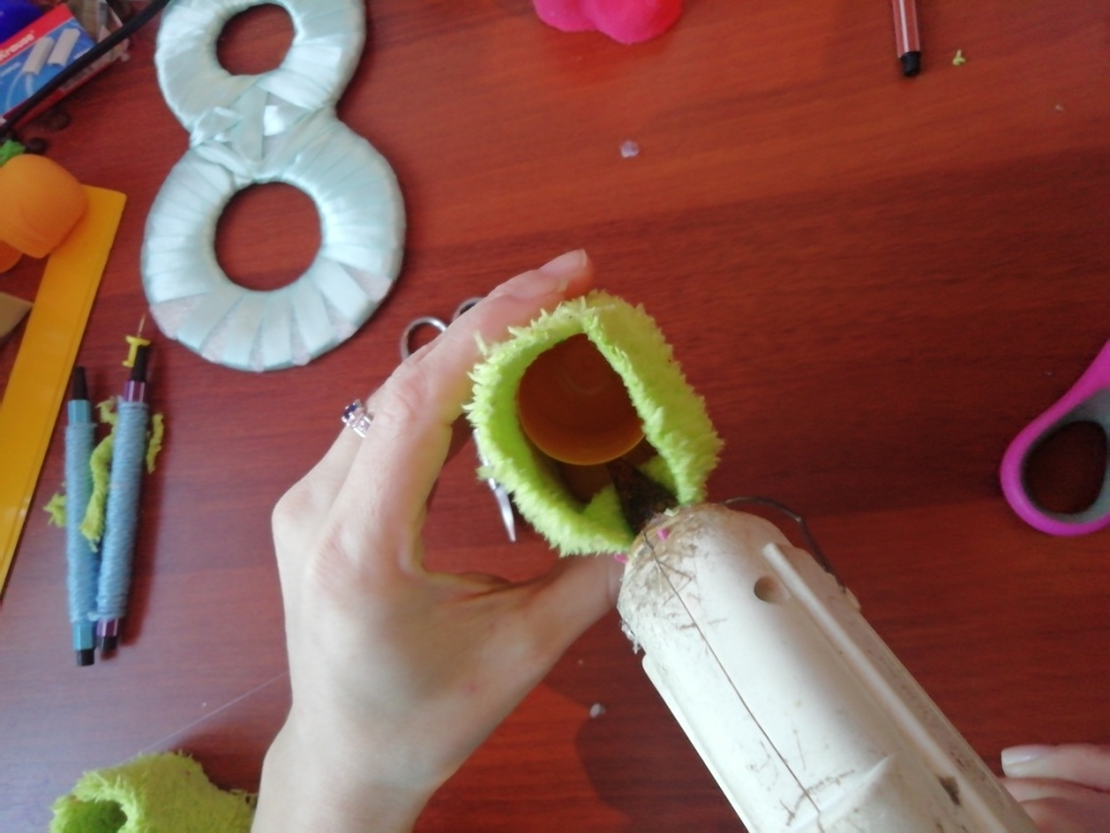
В середину добавляю капельку клея и склеиваю тапочки вверху

Slide 10
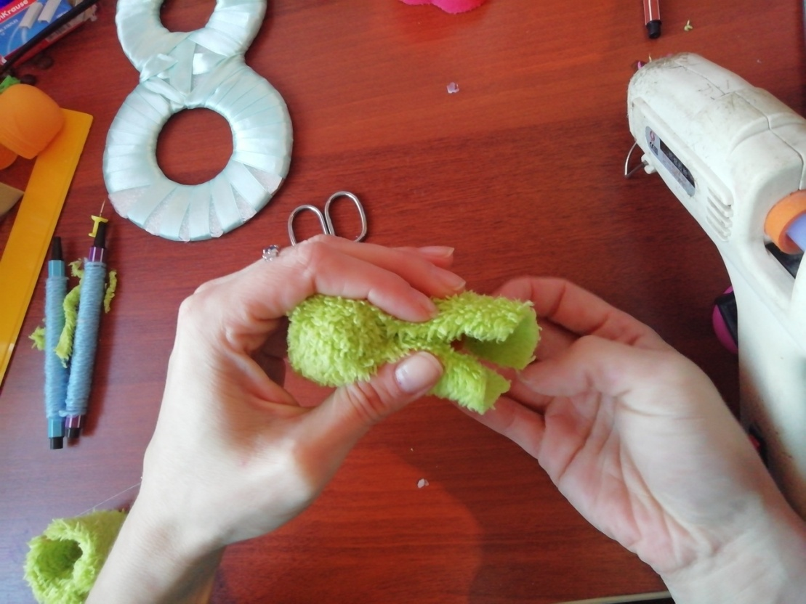
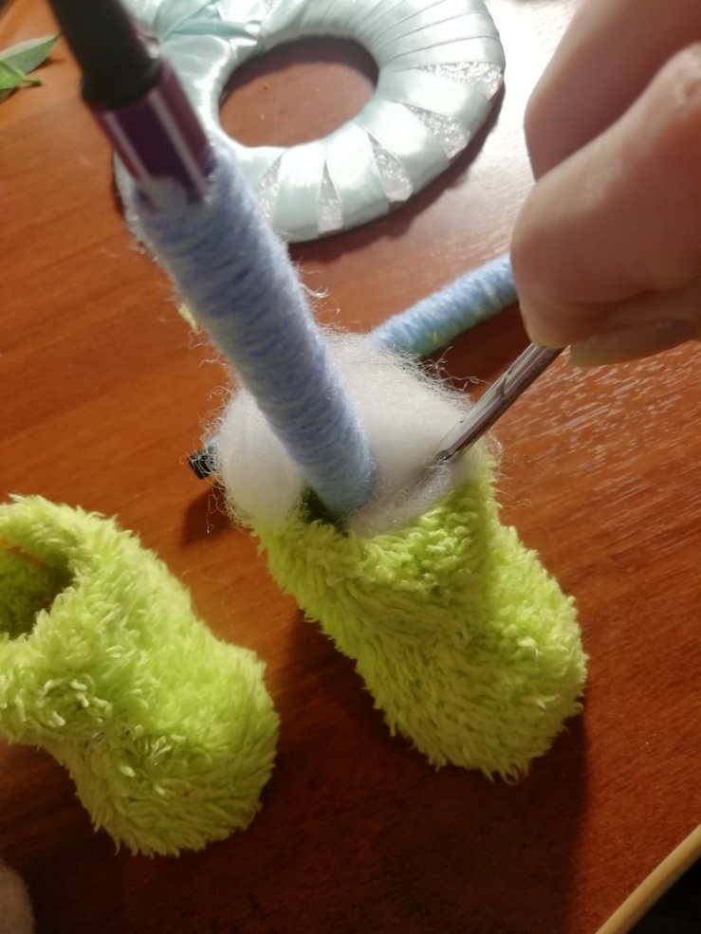
Вклеиваем в тапочек карандаш и заполняем пространство ватой

Slide 11
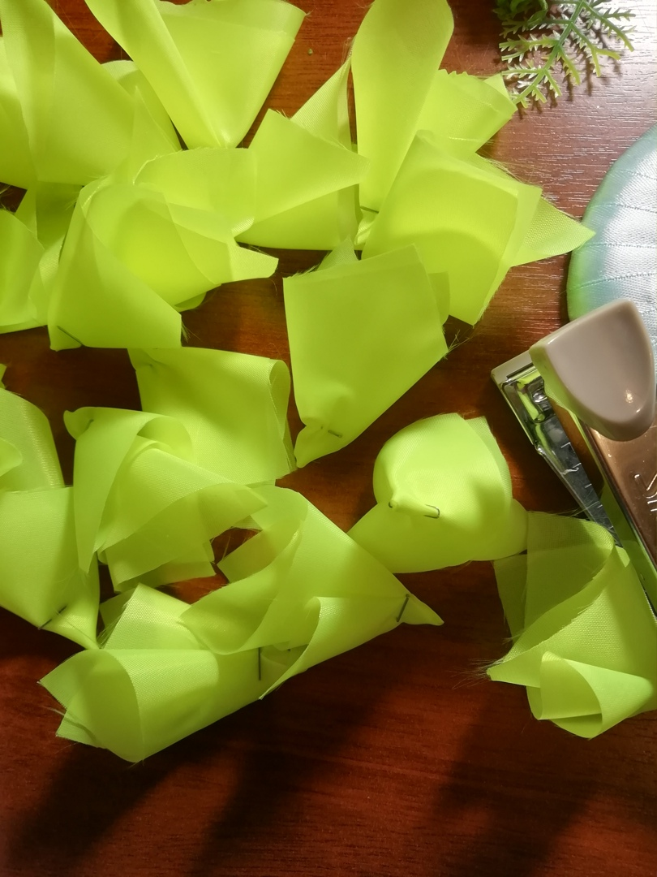
Берем ткань и складываем на степлер

Slide 12
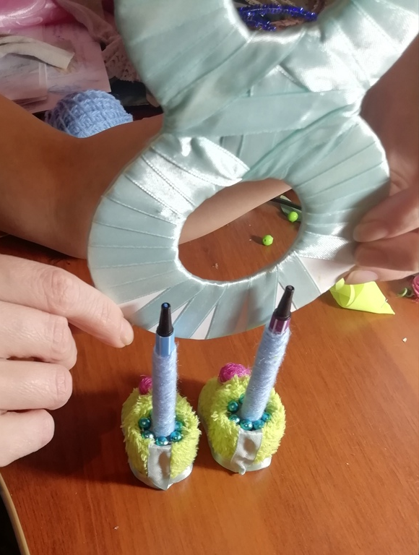
Сзади ножки крепким к 8,можно клеем начинать собирать юбочкой

Slide 13
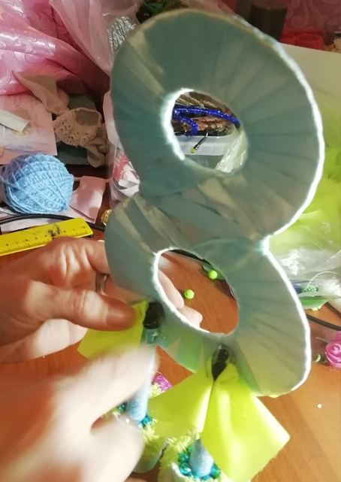
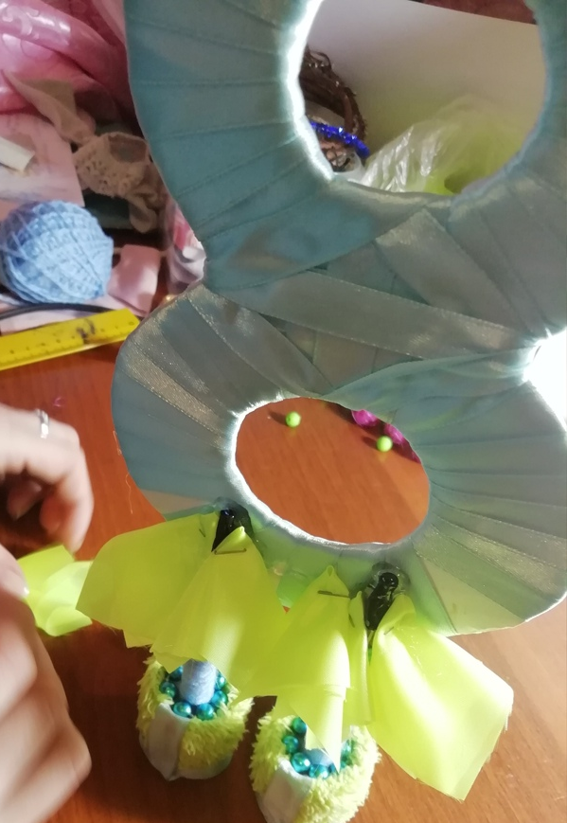

Slide 14
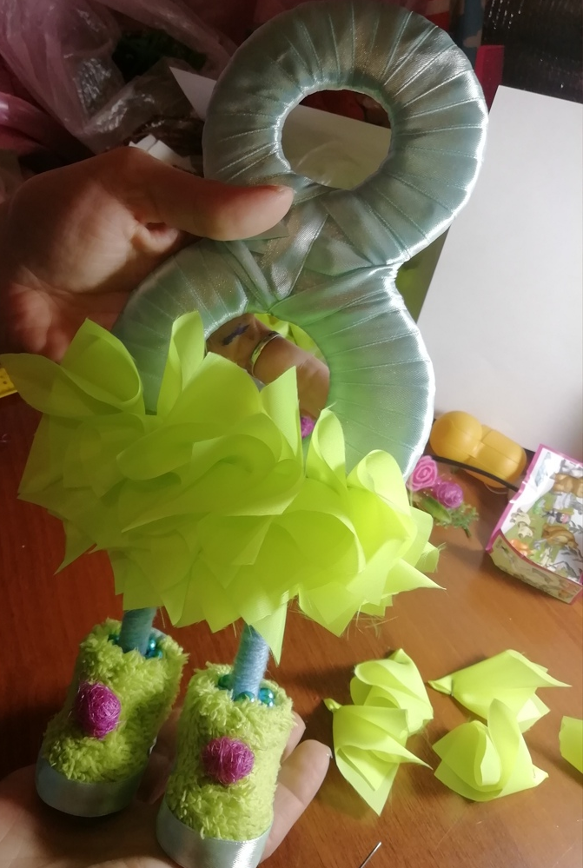

Slide 15
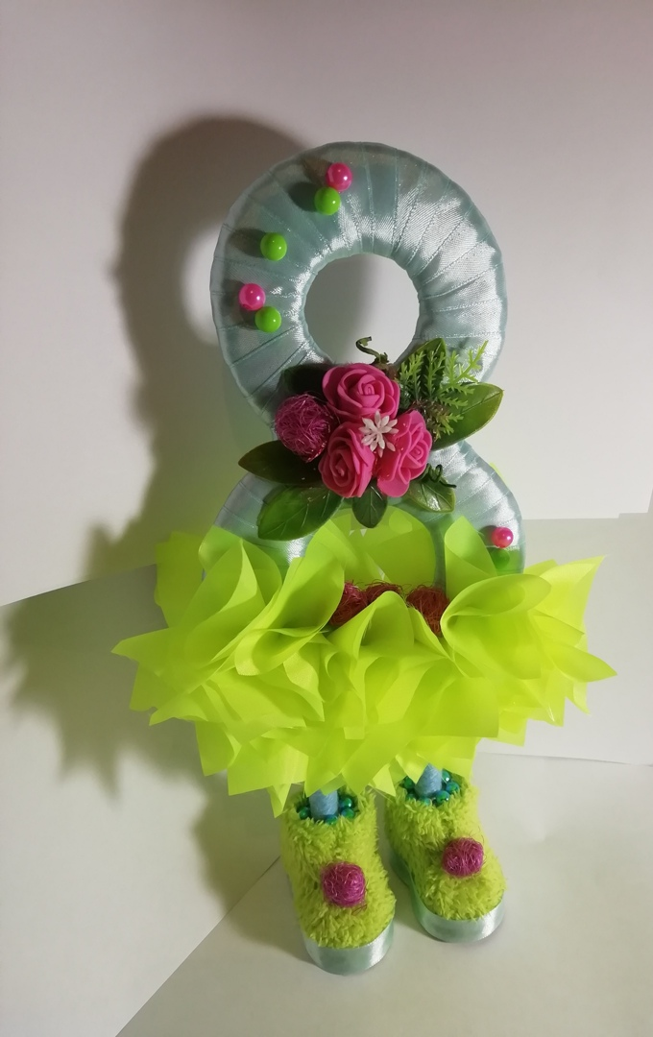
В конце можно украсить цветами, бусинками.

Slide 16
Спасибо за внимание!

